Slide 1

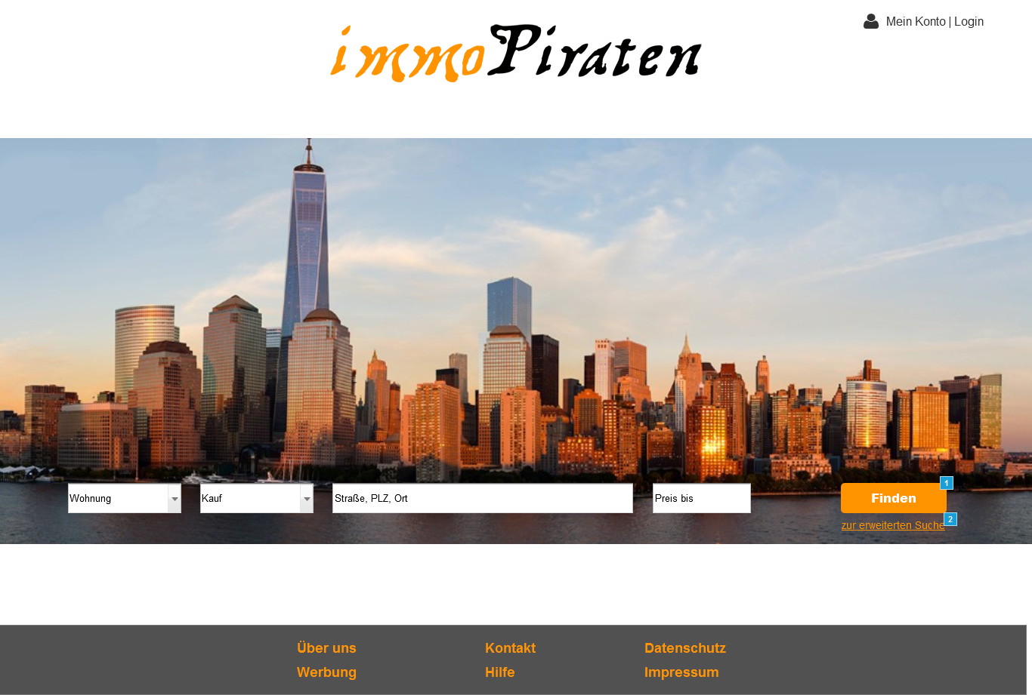
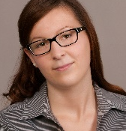
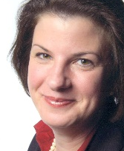
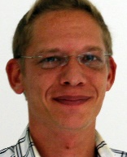
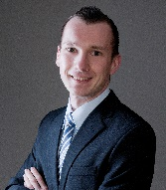

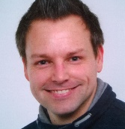
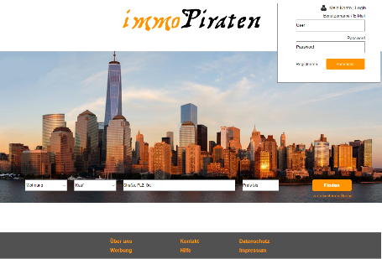
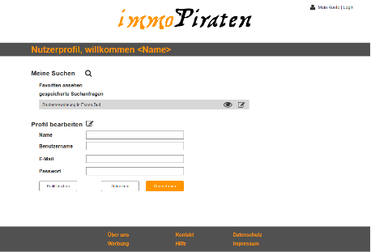
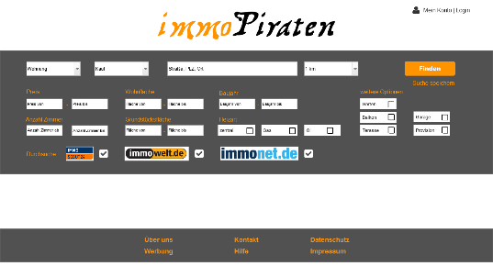
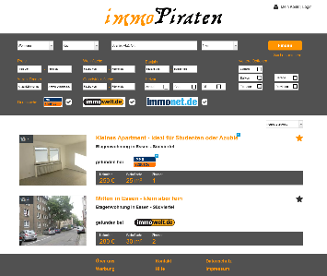
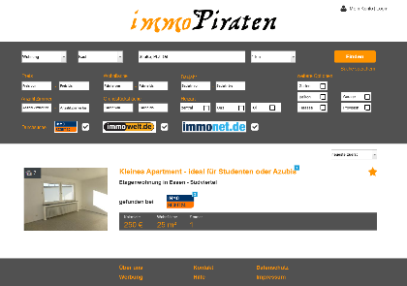



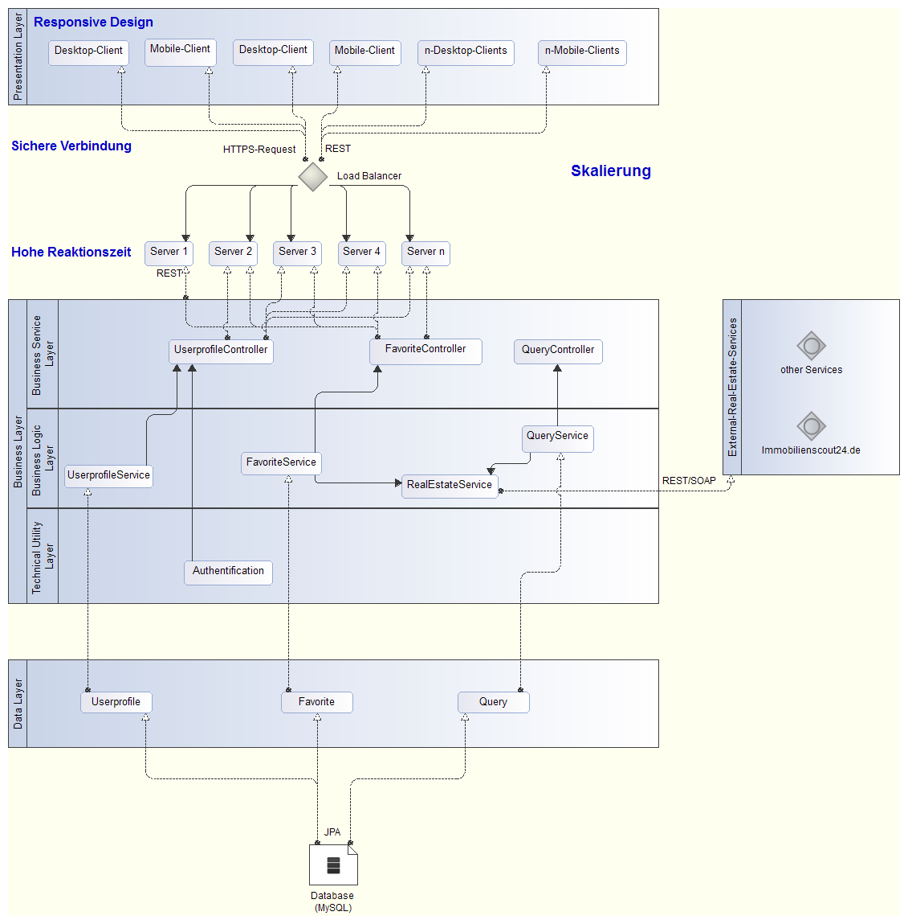
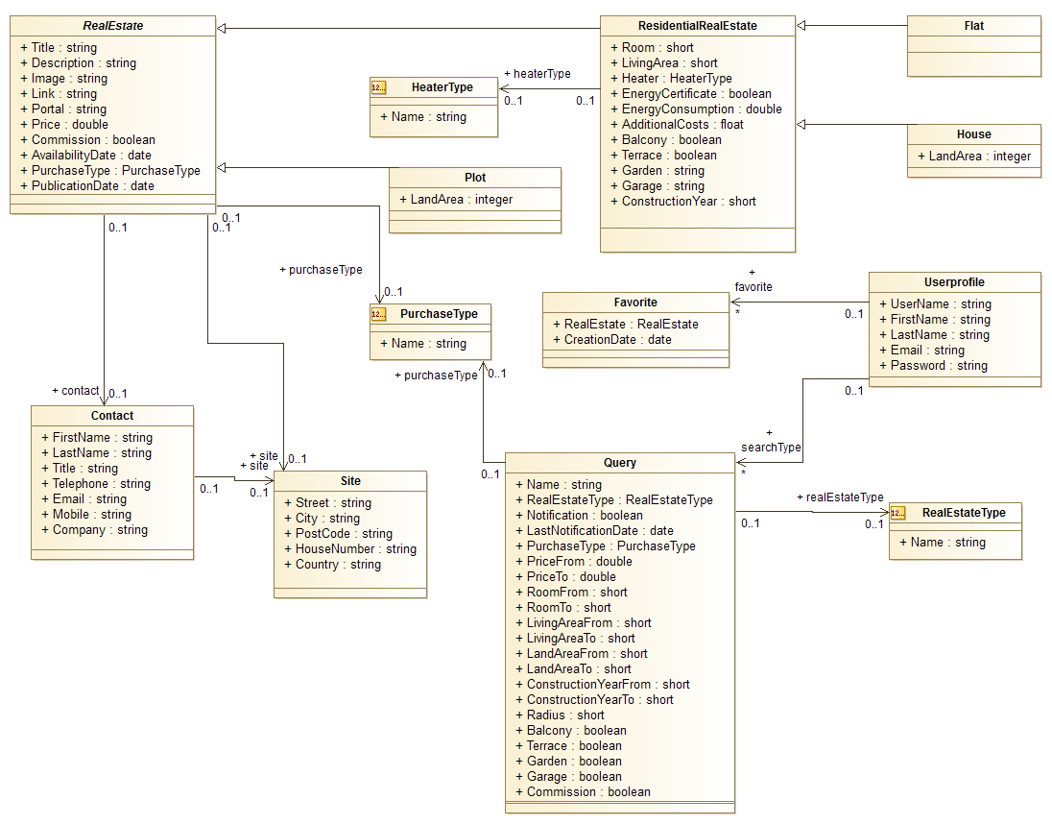
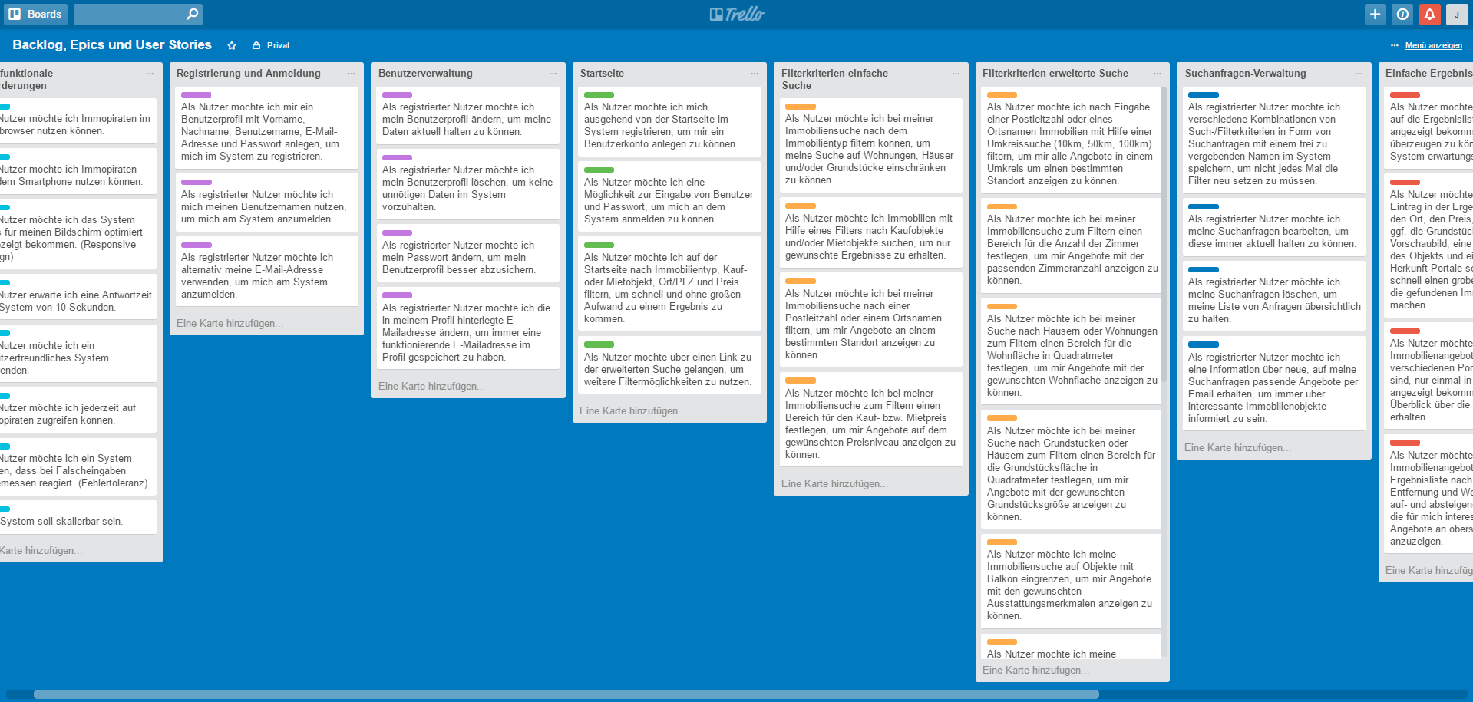


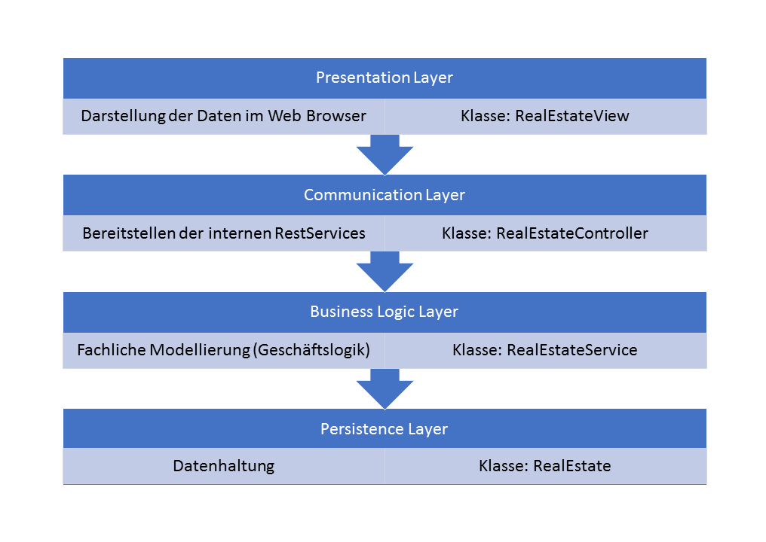
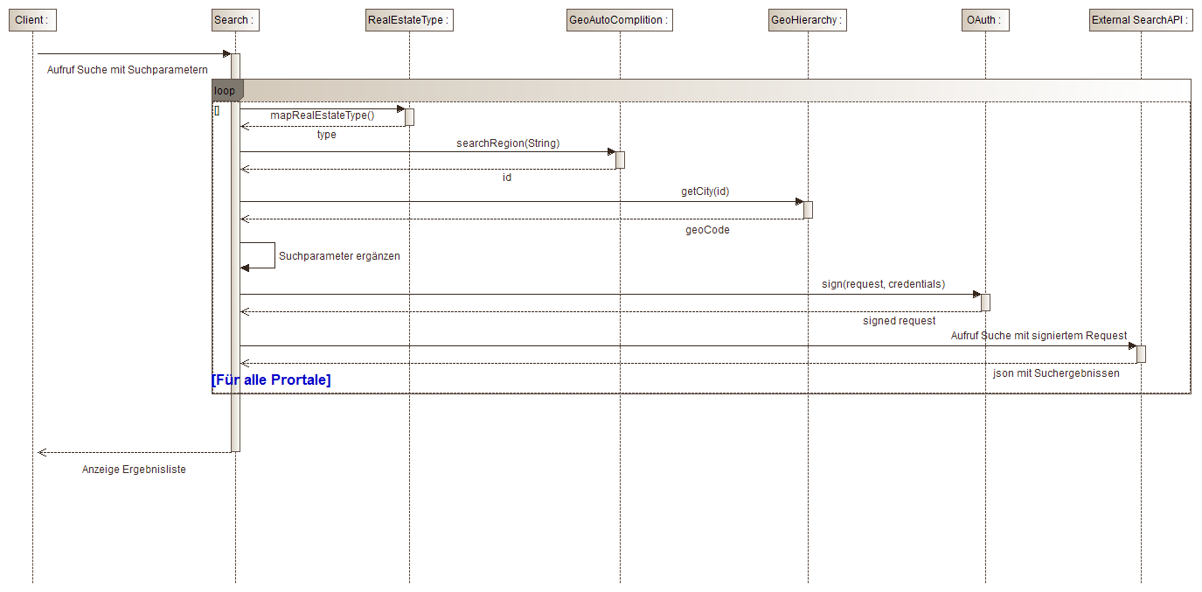








Team 4:
Teammitglieder
Beitz, Julia
Billerbeck, Kerstin
Brecklinghaus, Stephan
Ciecior, Peter
Mergenbaum, Andrea
Vranken, Sebastian
Fortgeschrittene Softwaretechnologie Wirtschaftsinformatik Master
Sommersemester 2017
Immopiraten – eine Metasuchmaschine für Immobilien
Produktvision
Bündeln von Suchergebnissen verschiedener Quellen auf einem Portal
Verwalten von Benutzern
Verwalten von Suchprofilen (Ablegen von Suchparametern)
Benachrichtigung über zum Suchprofil passenden Immobilien
Vereinheitlichung der Informationen einer Immobilie (evtl. in einer späteren Phase)
Sprint 1 (M3)
Bis 27.03.
Anforderungen definieren
Sprint 2
Bis 12.04.
Einrichtung Werkzeuge + M3
Sprint 3 (M4)
Bis 02.05.
Architektur + Grobentwurf
Sprint 4
Bis 17.05.
Entwicklung Backend
Sprint 5
Bis 31.05.
Entwicklung BE FE + Posterentwurf
Sprint 6 (M5)
Bis 19.06.
Entwicklung + Poster + Portfolio
„Release-Week“
19.-24.06.
Vorbereitung Präsentation
Sprint 7 (Abgabe)
Bis 28.07.
Nachbearbeitung
Reflexionsberichte
Organisation
Architektur
Agiles Vorgehensmodell, angelehnt an Scrum.
Backlog mit Epics und User Stories (User Story Board).
Techniken
Architekturkonzept.
Klassendiagramm.
Ebenenstruktur.
Sequenzdiagramm Einfache Suche.
Betreuer: Prof. Dr. S. Bente / Dipl.-Inf. U. Poborski

